Slide 1


Изменения ФГОС и ФРП по иностранному языку в 5 классе
Карпенко О.С.
Заместитель директора МАОУ гимназия № 72

Slide 2



Почему 5 класс становится ключевой точкой изменений
Для 5 класса одновременно меняются нормативная база, тематика, требования к видам речевой деятельности, контроль и способы интеграции уроков.
2

Slide 3

Приказ № 808 закрепил новые условия работы: сокращение объема идет поэтапно и связано с введением ОДНКР.
510 → 408
Так меняется общий объем иностранного языка в ООО с 1 сентября 2026 года.
Приказ Минпросвещения России от 10.11.2025 № 808
3

Slide 4

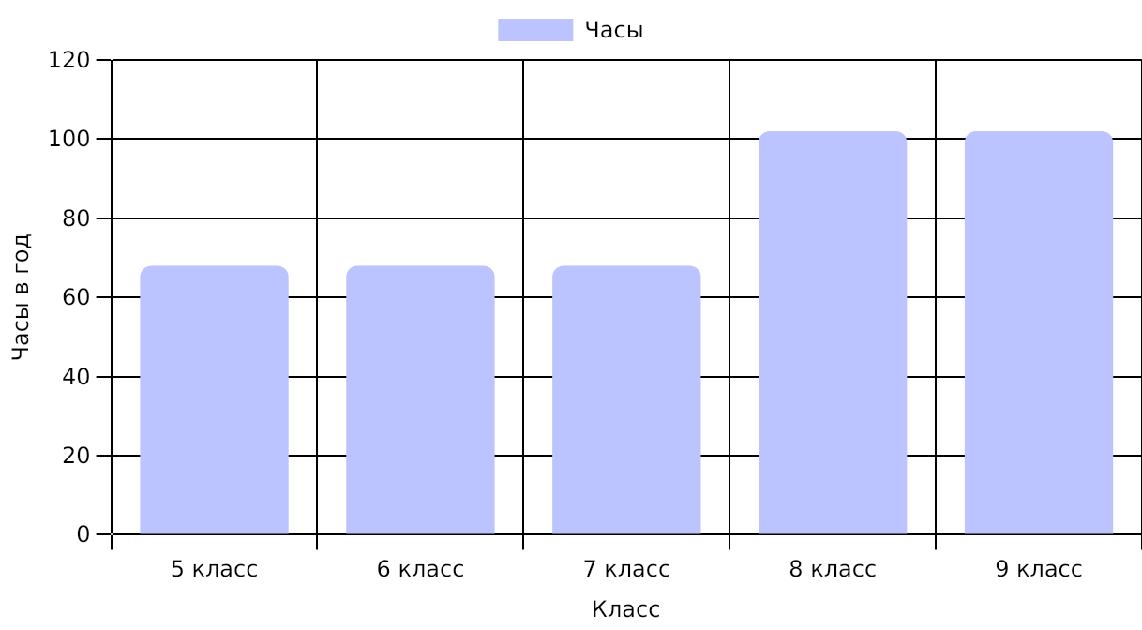
Поэтапное сокращение часовой нагрузки
В 5 классе новая нагрузка стартует с 1 сентября 2026 года и задает ритм дальнейшему поэтапному снижению часов.
Сокращение затрагивает 5–7 классы, а 8–9 классы сохраняют прежний объем.
Обновленные ФРП: поэтапное сокращение часовой нагрузки, с 1 сентября 2026 года
4

Slide 5

Что заложено в обновленных ФРП
Пять языков
Преемственность
Переработаны программы по английскому, немецкому, французскому, испанскому и китайскому языкам. Изменения согласованы с действующими учебниками, содержанием обучения и итоговой аттестацией.
Сохраняется концентрическая логика: темы возвращаются и усложняются по годам, поэтому вертикаль 5–9 классов нельзя разрушать даже при уменьшении объема.
Уровень без потерь
Реальное общение
Целевой уровень A2 остается прежним, но часть грамматики и речевых тем в 5–7 классах подается проще и компактнее.
Содержание ориентировано на реальные ситуации общения школьника: то, что меньше востребовано, сокращается, а практико-ориентированные темы сохраняются.
5

Slide 6

Как устроен переходный период
Гибкость без потери логики
Порядок тем в конструкторе можно менять, но вертикаль 5–9 классов должна сохраняться; именно так удерживается преемственность обучения.
2026/27: старт перехода
2032 и далее
До единого учебника программа работает как переходная. Учителю важно не сокращать уроки механически и не разрушать логику тем.
Не раньше 2032 года ожидается единый государственный учебник; обновления ФГОС уточнят требования к текстам, аудированию и лексике.
6

Slide 7

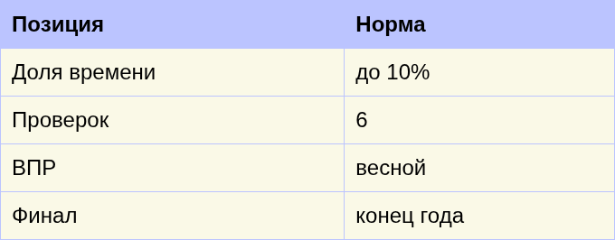
Контроль без перегрузки
Контроль распределяется по году равномерно и объединяет тематические проверки с итоговыми процедурами.
Модель снижает перегрузку и позволяет оценивать результаты без избыточного числа отдельных работ.
Обновленные ФРП и методические решения для 5 класса
7

Slide 8





Новые тематические акценты 5 класса
Близкое окружение
Крупные блоки
В центре остаются семья, друзья, внешность и характер, но описание персонажа теперь встроено в более широкую тему семьи и близких отношений.
ЗОЖ, досуг, покупки, школа, природа, родной город и страна объединяются в крупные смысловые блоки, которые легче повторять и связывать между собой.
СМИ как часть досуга
Более реалистичное содержание
Тема СМИ больше не выделяется отдельно: журналы, газеты, телевидение и интернет обсуждаются внутри разговора о свободном времени подростка.
Блок про сказочного героя исчезает: в основной школе акцент смещается к реальным людям, ситуациям и языковым действиям, полезным для общения.
8

Slide 9

Сквозная тема покупок
Единая линия
Тема покупок сохраняется как постоянная линия на всем уровне 5–9 классов. Это дает возможность возвращаться к одной и той же лексике в разных ситуациях.
Повторение в контексте
Поступательное расширение
Лексика одежды, обуви и продуктов питания повторяется в каникулах, погоде, школе и досуге, поэтому ученики легче удерживают материал в памяти.
В 8 классе к теме добавляются карманные деньги, а в 9 классе — молодежная мода. Так содержание расширяется, не перегружая стартовые темы.
9

Slide 10
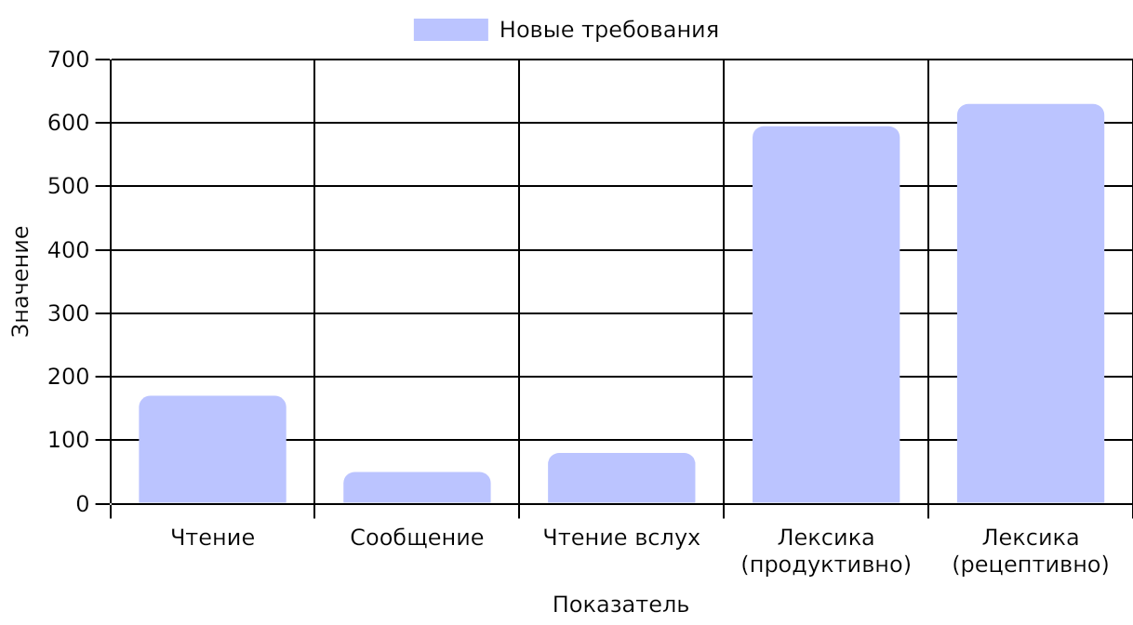
Что меняется в требованиях и объеме
Снижение объема сопровождается более точным отбором содержания и заданий.
Требования к объему текста и лексике сокращены, но целевая языковая база остается высокой.
Обновленные ФРП по иностранному языку для 5 класса
10

Slide 11

Почему темы укрупняются
Одна линия содержания
Повторение без перегрузки
Описание внешности и характера литературного героя теперь встроено в линию «Семья и друзья»: так сохраняется лексика, но экономятся часы и не разрывается логика темы от 5 до 9 класса.
Укрупнение тем помогает повторять язык в разных контекстах без перегрузки: одна и та же лексика работает в диалогах, описаниях и мини-проектах, а не остается изолированным материалом.
Ближе к опыту детей
Тема СМИ объединена с досугом подростка, поскольку журналы, газеты и телевидение сегодня реже входят в повседневный опыт детей, чем хобби, свободное время и общение со сверстниками.
11

Slide 12


Что изменилось в конструкторе рабочих программ
Выбор параметров
Уточнение формулировок
В конструкторе рабочих программ для 5 класса нужно выбирать уровень «Основное общее образование (5–9 класс)» и предмет «Иностранный язык», после чего опираться на доступные шаблоны программ.
Обновлены формулировки по контролю и тематическим блокам: появляются уточнения по объединению тем и распределению проверочных работ, но структура программы должна оставаться педагогически последовательной.
Сохранение логики
Переходная модель
Вариативность допускается, однако ключевые единицы содержания и вертикаль 5–9 классов сохраняются. Менять можно порядок отдельных элементов, если не нарушается общая логика изучения.
Конструктор становится инструментом переходного периода: он помогает соотнести сокращенный объем часов, новые тематические акценты и требования к результату без механического копирования прежней модели.
12

Slide 13

Практический ориентир на 2026/27
Новый ФРП для 5 класса задает переходный период до единого учебника: содержание отбирается точнее, темы интегрируются, уровень A2 сохраняется, а уроки перестраиваются через ядро содержания, мини-проекты и контроль до 10%.

